Slide 1
LA PRÁCTICA DE VALORES EN DIFERENTES AMBIENTES
Diana Terecita Rocha Perales

Slide 2
Modalidad de titulación: El Informe de Prácticas Profesionales
Lo elegí porque dentro de éste plasmé las experiencias, las anécdotas y aprendizajes que obtuve a través de la aplicación de diferentes actividades, durante las últimas jornadas de práctica.

Slide 3
Competencia Profesional
Genera ambientes formativos para propiciar la autonomía y promover el desarrollo de las competencias en los alumnos de educación básica.
Utiliza estrategias didácticas para promover un ambiente propicio para el aprendizaje.
Promueve un clima de confianza en el aula que permita desarrollar los conocimientos, habilidades, actitudes y valores.
Favorece el desarrollo de la autonomía de los alumnos en situaciones de aprendizaje.
Establece comunicación eficiente considerando las características del grupo escolar que atiende.
Adecua las condiciones físicas en el aula de acuerdo al contexto y las características de los alumnos y el grupo.

Slide 4
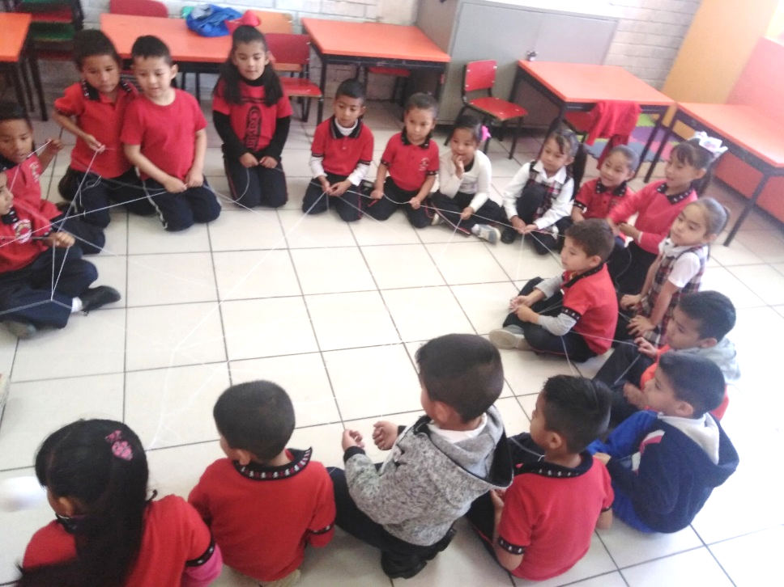
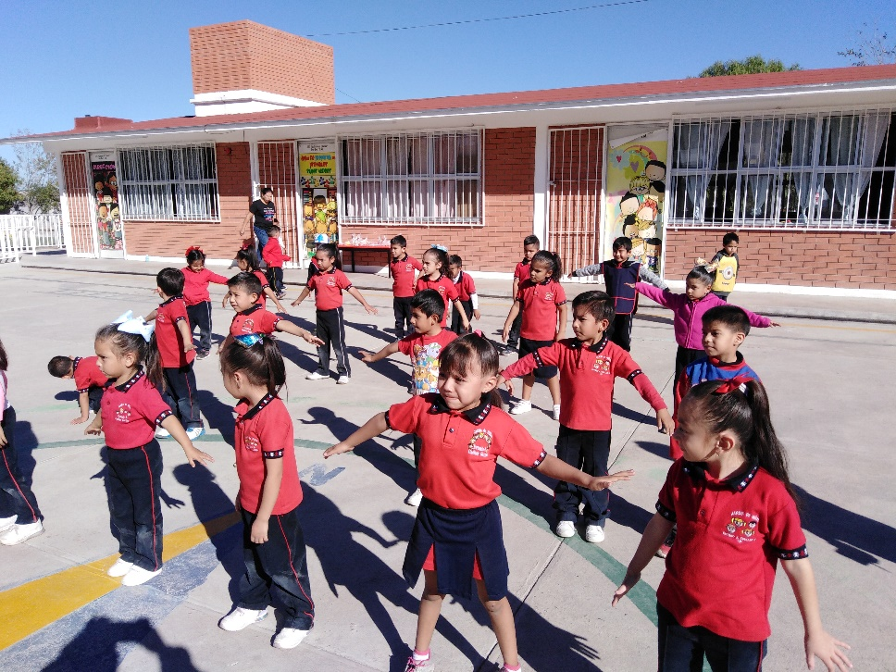
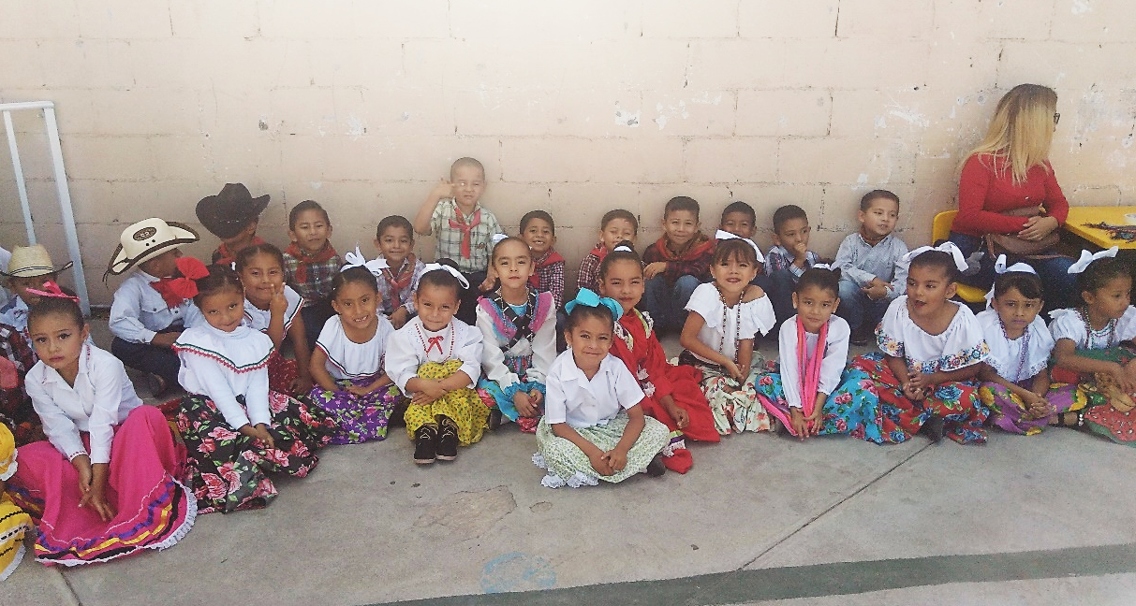
Jardín de Niños Eutimio Alberto Cuellar Goribar
Turno matutino
Ubicado en la colonia Nuevo Mirasierra
Tercer grado, sección B

Slide 5
El objetivo del trabajo es informar acerca de las acciones diseñadas y observar los resultados obtenidos mediante su aplicación.
Mostrar los ambientes que se crearon, los cuales son:
democrático
afectivo social
respeto

Slide 6
Elegí la práctica de valores debido a que son esenciales para que podamos tener una buena relación con las personas del entorno, motivándonos a llevar una buena convivencia escolar en favor de la educación.

Slide 7
Plan de acción
Hago mención de los retos a los que se enfrenta la educación, así como los compromisos que adquirí como responsable de la práctica profesional, en los cuales se mencionan como fueron favorecidos y la forma en que se llevaron a cabo.

Slide 8
Desarrollo, reflexión y evaluación de la propuesta de mejora
Integro las acciones llevadas a cabo, para definir si se obtuvo un cambio, así como el diagnóstico inicial, el cual fue pieza fundamental para detectar las necesidades que presentan los niños y poder desarrollar un plan de trabajo que favoreciera su aprendizaje.

Slide 9
Conclusiones y recomendaciones
Describo como mediante los ambientes creados y el fomento de valores a través de las situaciones didácticas diseñadas obtuve un cambio positivo en las relaciones interpersonales, así como en el aprendizaje autónomo reforzado con experiencias.

Slide 10
Referencias y Anexos
Son las que utilicé para investigar sobre ciertas definiciones haciendo que la información del trabajo esté sustentada y donde incluí evidencias fotográficas.

Slide 11
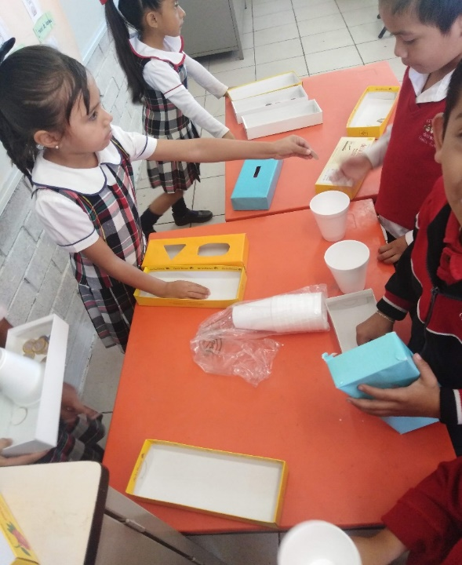
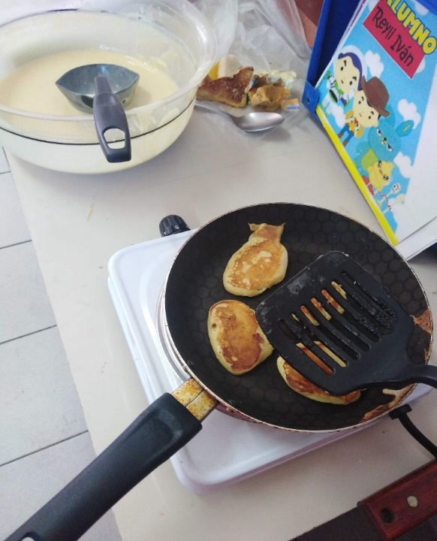
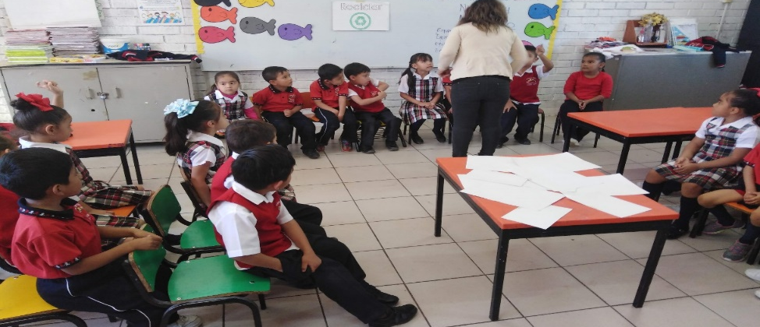
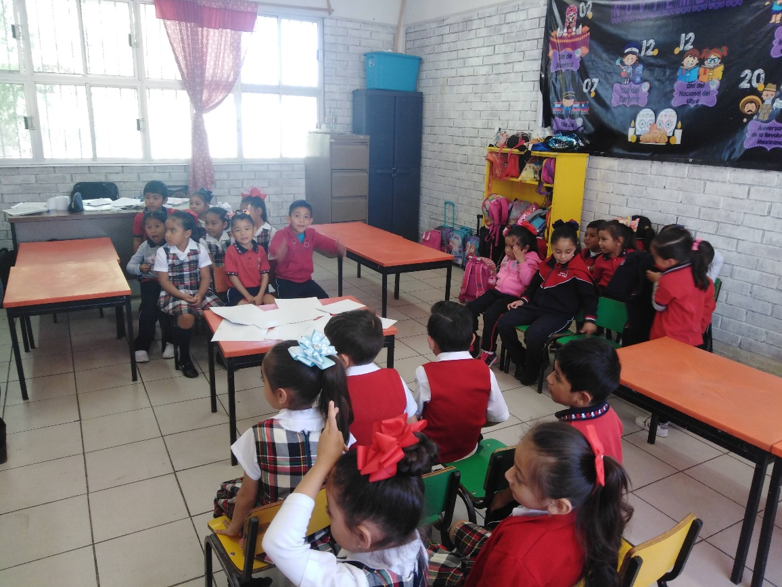
Trabajo Colaborativo
Valor: colaboración

Slide 12
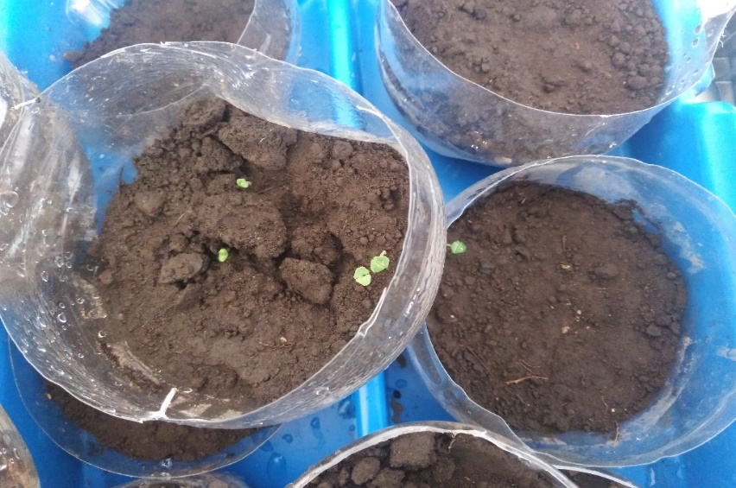
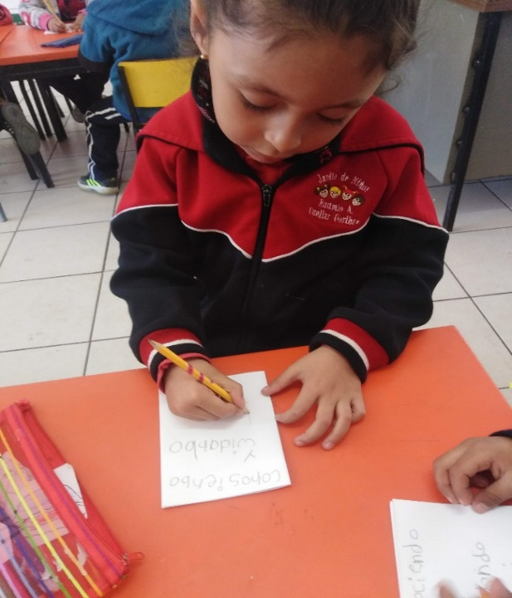
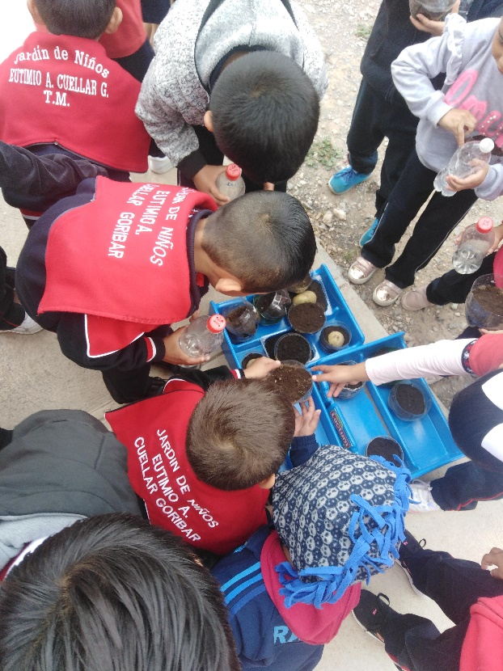
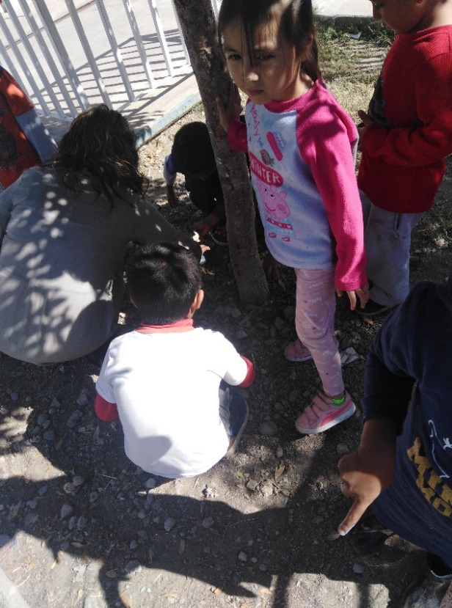
Autonomía
Valor: Empatía

Slide 13
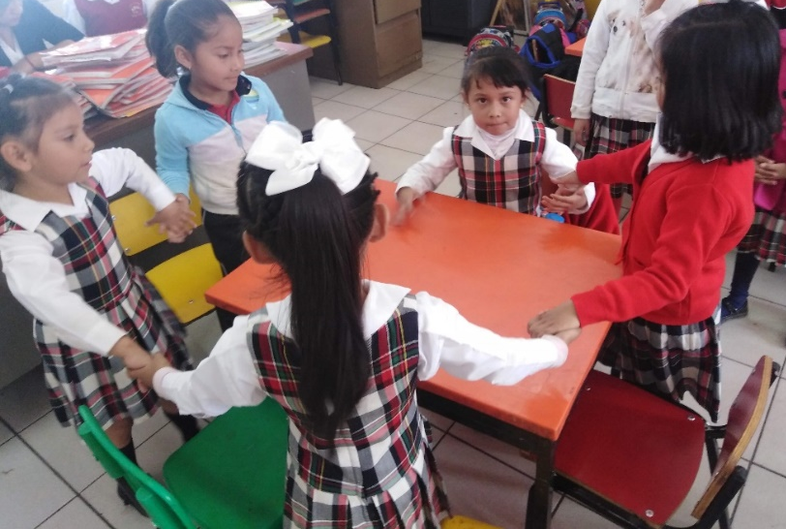
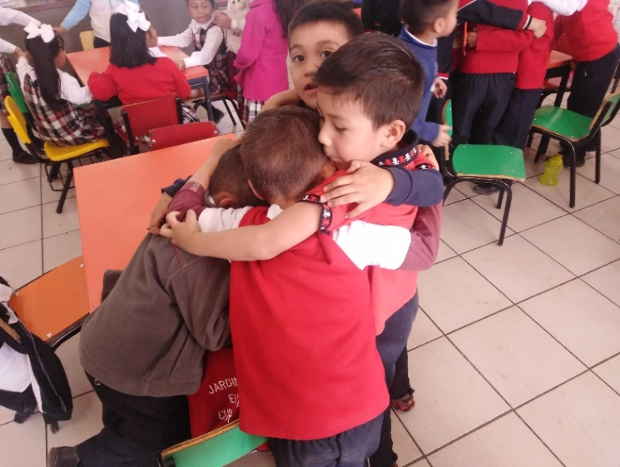
Ambiente afectivo social
Valor: Amor

Slide 14
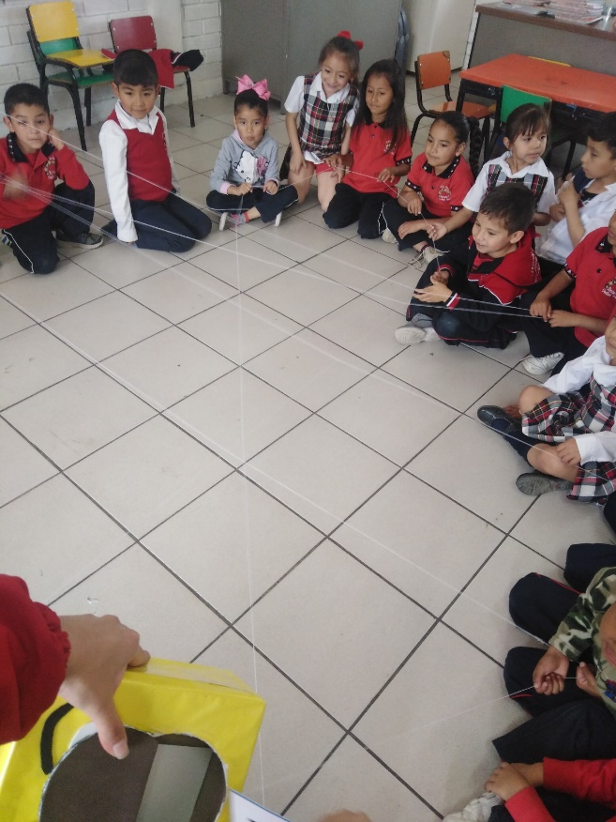
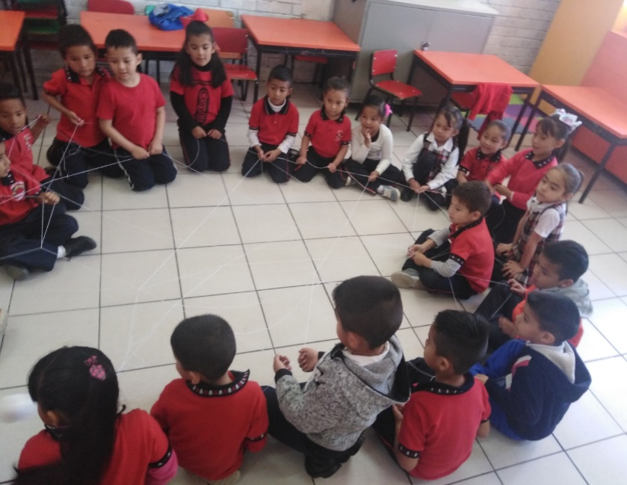
Ambiente de respeto
Valor: Tolerancia

Slide 15
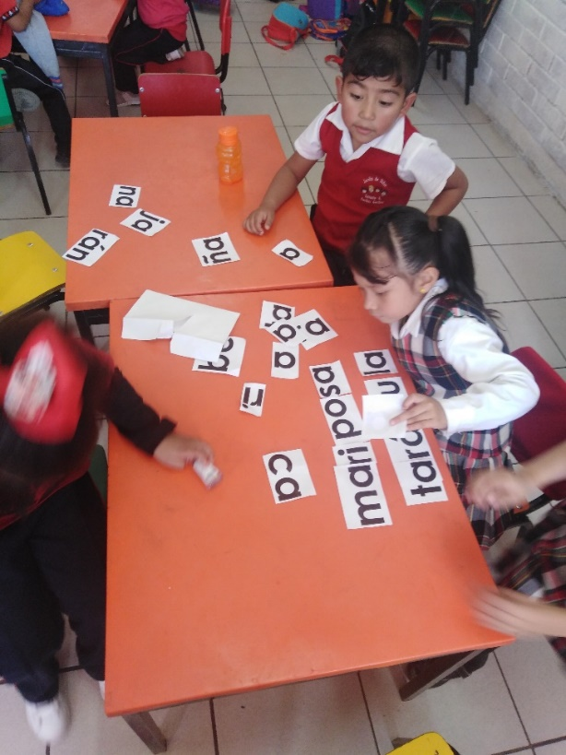
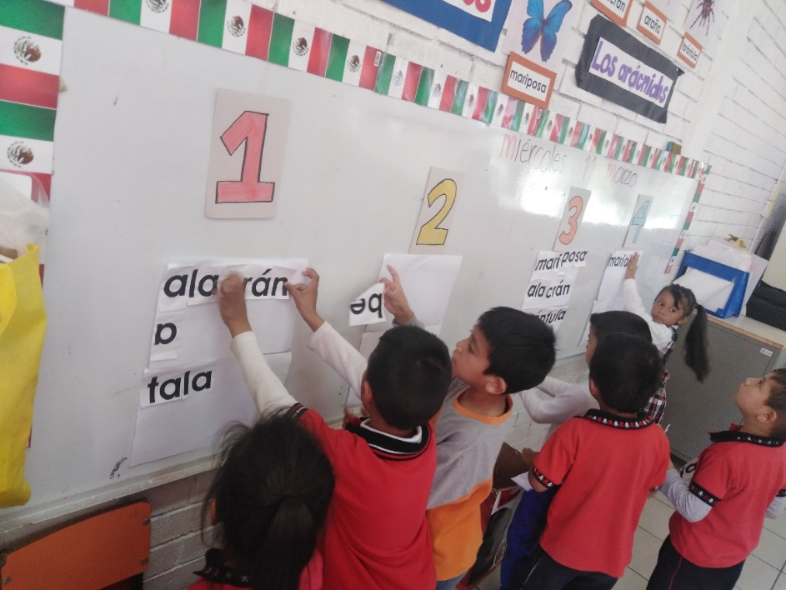
Ambiente democrático
Valor: Responsabilidad

Slide 16
Observé cambios positivos en la convivencia de los alumnos, así como que han mejorado en el aprendizaje autónomo y el trabajo colaborativo, además se apropiaron de la práctica de valores para con sus compañeros de aula.

Slide 17
Retos
Cambio de institución en poco tiempo.
Implementar el trabajo en casa, con el fin de prevención de contagios y cuidado de la salud.

Slide 18
Conclusiones
Observé que el trabajo colaborativo era la estrategia que más favorecía al aprendizaje y las relaciones interpersonales entre los niños.
Puse el ejemplo donde practiqué valores para que se acostumbraran a mirar el buen ejemplo de las personas con las que convivía diariamente.
La comunicación eficiente es primordial para mejorar la convivencia de alumno – maestro y a su vez entre compañero.

Slide 19
Recomendaciones
Medir bien los tiempos y aplicar actividades que sean significativas.
Brindar confianza
Practicar la autonomía
Fomentar el trabajo colaborativo
Los ambientes de aprendizaje se deben de crear en todo momento

Slide 20
Competencias Genéricas
Las desarrollé, así como las puse en práctica por medio de las experiencias vividas dentro de la práctica profesional, que me ayudaron a aprender permanentemente, a colaborar con otros para crear proyectos, tener una buena comunicación y resolver problemas, así como tuve la oportunidad de emplear las TIC durante los meses en que se llevó a cabo el trabajo en casa.

Slide 21
Competencias Profesionales
Las desarrollé debido a que diseñé situaciones didácticas, generé ambientes de aprendizaje, reforcé el aprendizaje utilizando herramientas de aprendizaje como las TIC, empleé la evaluación, así como promoví diferentes valores, investigué para enriquecer la práctica e intervine colaborativamente con la comunidad escolar.

